Slide 1
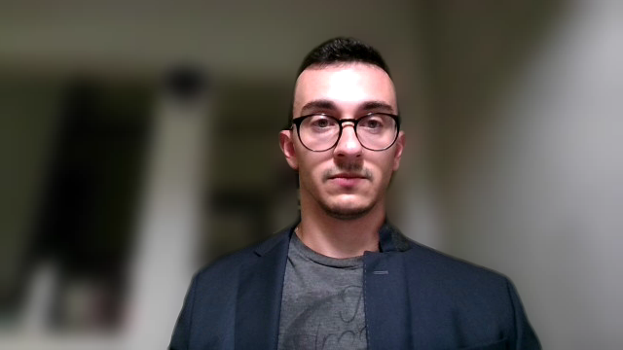


PulseCare Solutions
Conectando a população à atenção primária de saúde
Notes:
Olá, sejam bem-vindos! Nós somos a PulseCare Solutions e queremos utilizar a tecnologia para conectar a população aos serviços de saúde.

Slide 2
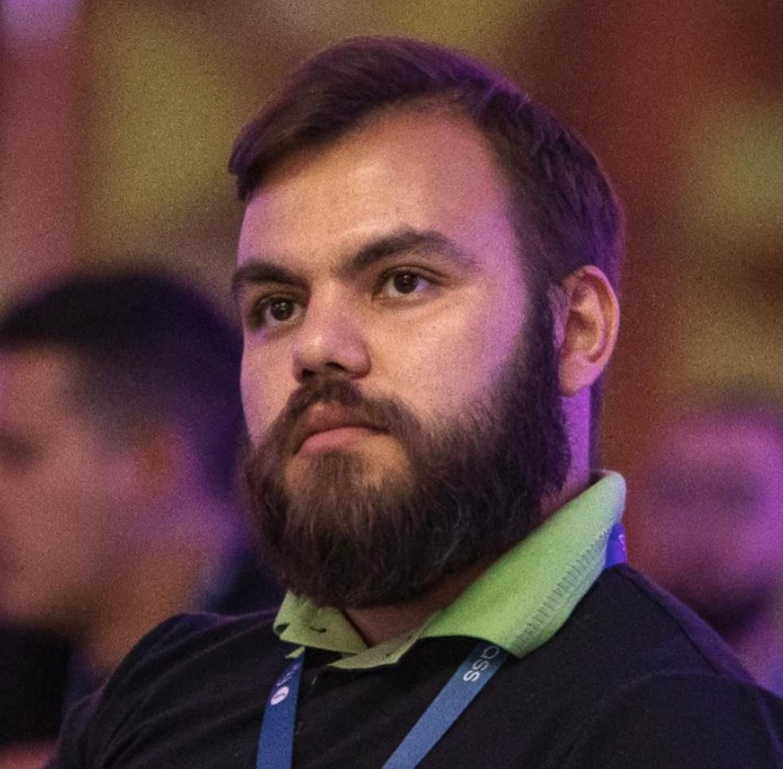
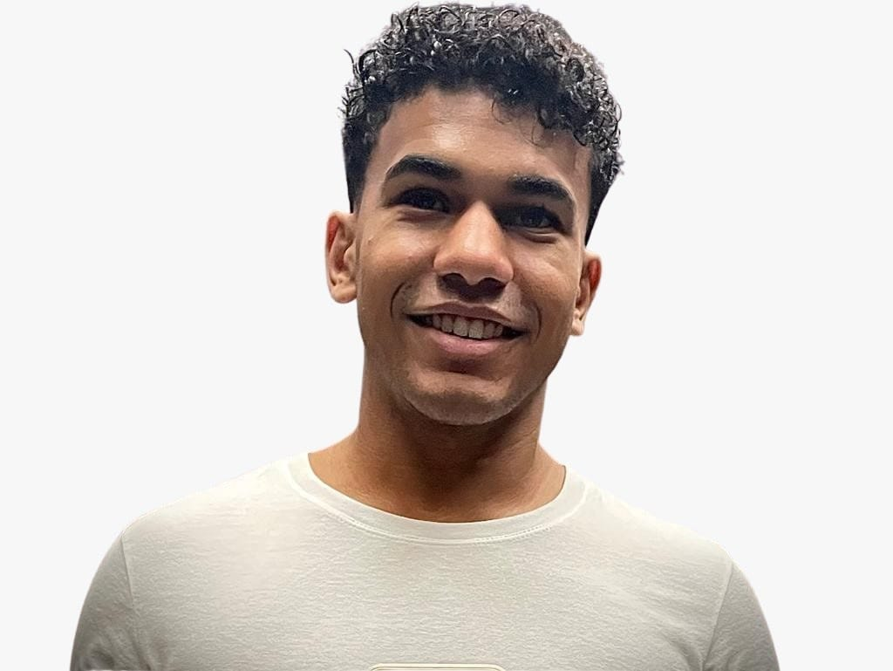
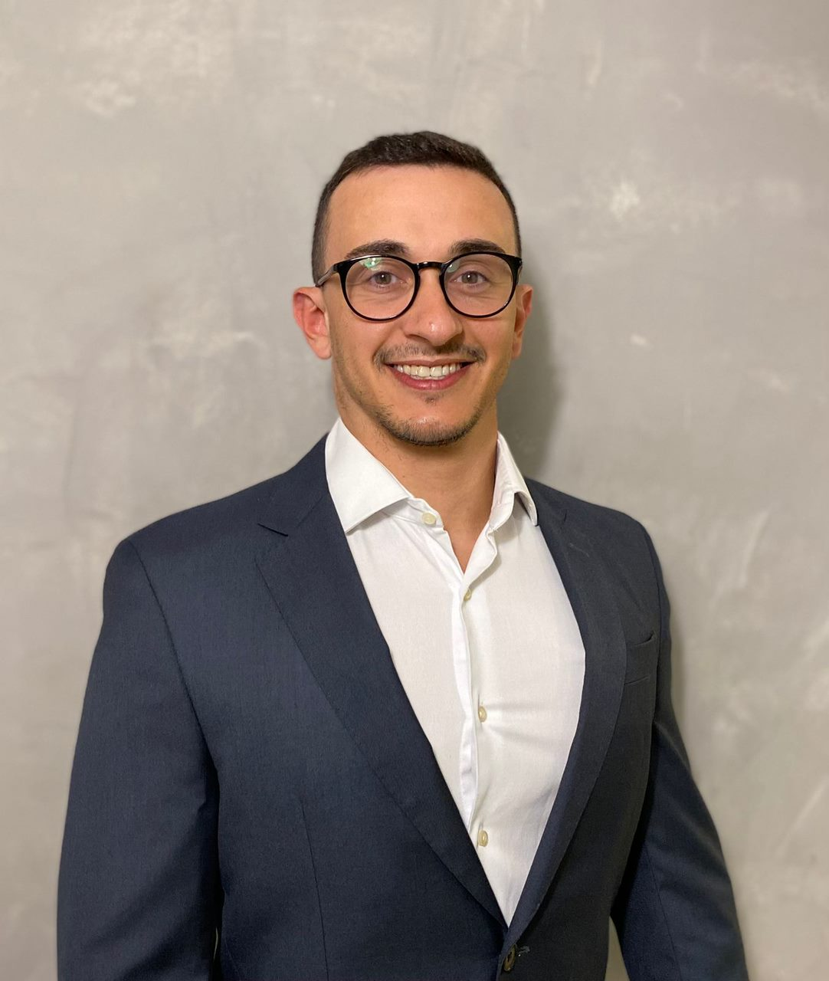

Time de Desenvolvimento
Erik da Silva Batista
RM 554310
Lucas Mascarenhas
RM 553671
Igor Monteiro
RM 552894
Vinicius Barbosa
RM 552779
Ken Aikawa
RM 552809
Notes:
Agradecemos a oportunidade e confiança em nosso time profissional.

Slide 3
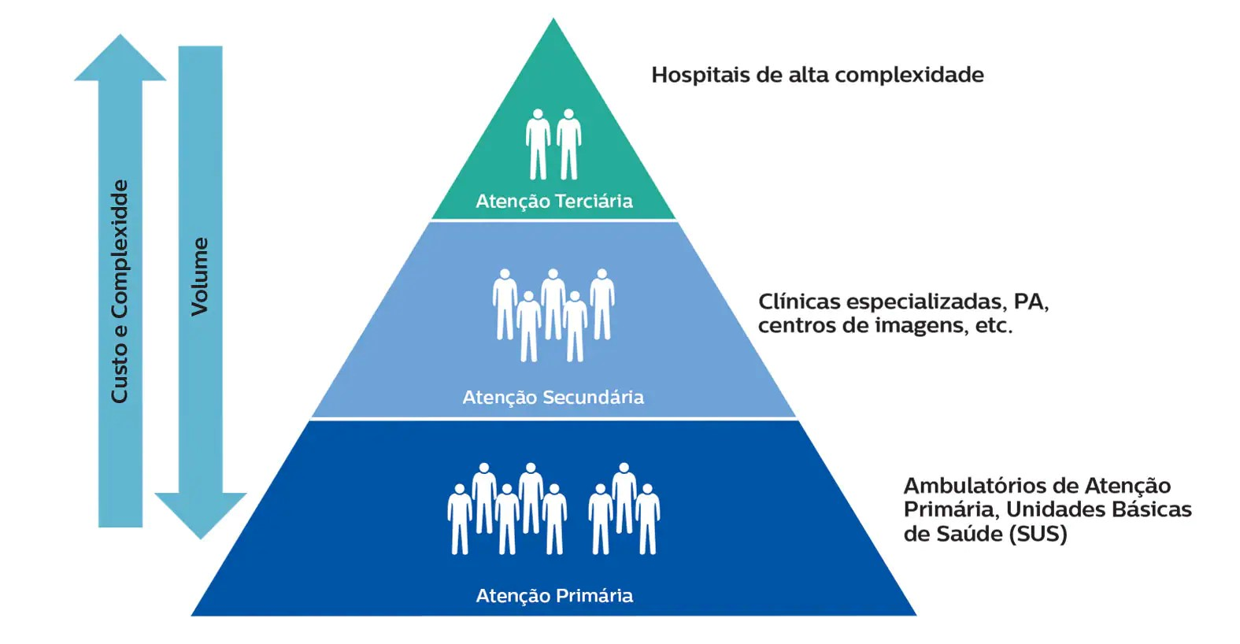
Custos com a saúde
As despesas com saúde no Brasil somaram R$ 637 Bi no ano de 2018 (9,3% PIB)
Projeta-se que os gastos em saúde no Brasil aumentarão para 12,6% do PIB em 2040
Notes:
As despesas com a saúde no Brasil somaram cerca de 637 bilhões de reais em 2018. As projeções pioram a cada ano, levando a discussões sobre a forma de financiamento da saúde no país e a forma de como pagar as prestadoras de serviços. Para o Plano Nacional de Saúde, acredita-se que por meio da gestão 4.0, investimento em atenção primária e políticas de desospitalização, conseguiremos diminuir os gastos e oferecer uma saúde que impacte positivamente na vida das pessoas.

Slide 4


Problema – Modelo Hospitalocêntrico
Longa Espera e Superlotação de Hospitais
Serviços de Urgência Mal Utilizados
Baixa adesão populacional aos serviços de atenção primária
Foco no tratamento de doenças e não em prevenção
Uso errôneo e inadvertido de medicamentos e antibióticos
O modelo de financiamento não se sustenta a longo prazo
Notes:
Os problemas enfrentados atualmente incluem hospitais superlotados, com longas filas de espera, serviços de urgência sendo utilizados para fins ambulatoriais sobrecarregando o sistema. Subutilização da atenção básica de saúde, foco no tratamento de doenças estimulado pelo modelo de pagamento que não se sustenta a longo prazo e uso indiscriminado e inadequado de medicamentos e antibióticos.

Slide 5
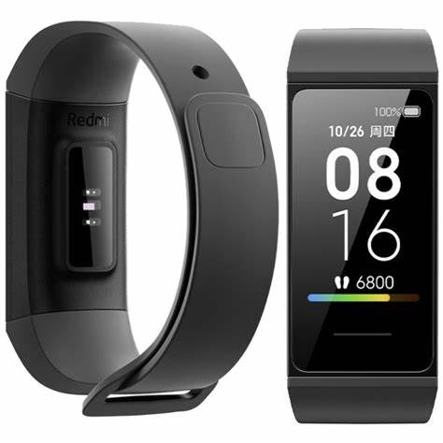
Nossa Solução
Plataforma integrativa que utiliza dados vitais coletados por smartbands e anamnese individualizada que permite a integração em tempo real, com profissionais de saúde que monitoram o paciente continuamente, por meio de telessaúde, promovendo saúde e prevenindo doenças em tempo hábil.
Notes:
Para solucionar esses problemas, desenvolvemos uma plataforma que integra o uso de uma pulseira inteligente que afere medidas de sinais vitais, tempo de atividade física e outros dados de saúde. Além disso, criamos um aplicativo que coleta dados do usuário, queixas de saúde e facilita o contato com os serviços de telessaúde.

Slide 6
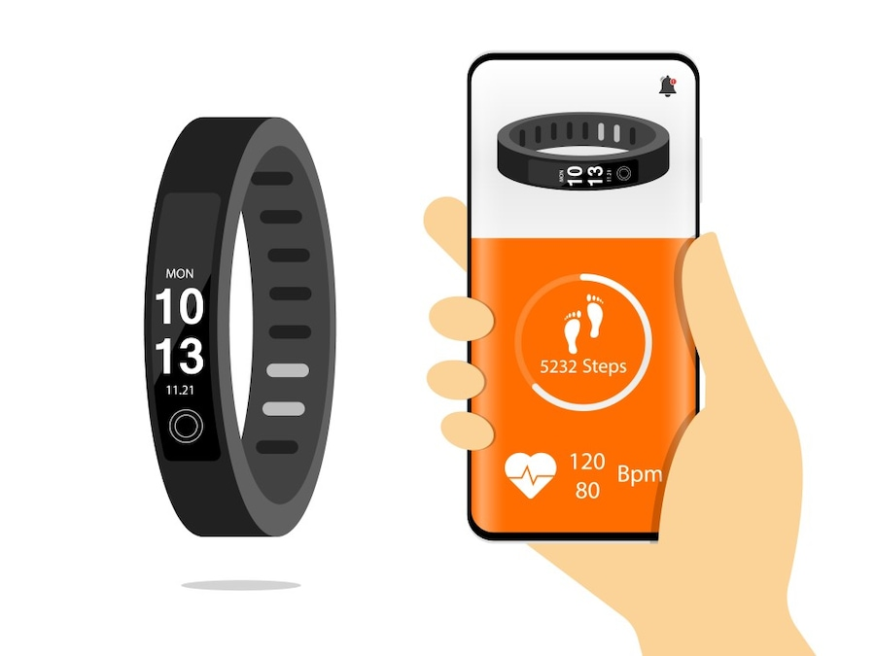
Atenção Primária com Telesaúde
Dados vitais obtidos via wirelless e informações do usuario
Profissional monitorando dados vitais a distância e intervindo se necessário
Encaminhamento e feedbacks por telessaúde quando for necessário
Diminuição de filas e superlotação em hospitais
Mitigando o uso errôneo e inadevertido de medicamentos e antibióticos
Otimização de recursos financeiros diminuindo o uso de serviços hospitalares
Notes:
Permitindo a integração em tempo real com profissionais de saúde que monitoram o paciente continuamente e podem fazer intervenções a distância, inclusive promovendo a saúde, monitorando os dados vitais ativamente e caso necessário encaminhando para o serviço especializado adequado.

Slide 7
Mercado atual
Modelo hospitalocêntrico em que o usuário precisa buscar o serviço presencial ou telessaúde, quando se sente doente ou quer fazer um checkup
Nossa Diferencial
Monitora o usuário ativamente, promovendo hábitos saudáveis, intervindo com telessaúde quando necessário e encaminhando ao serviço de saúde mais adequado
Notes:
Os principais players da saúde discutem formas para abandonar o modelo hospitalocêntrico vigente e dão suporte para desenvolvimento de soluções tecnológicas. Nosso time vislumbra a busca ativa do profissional pelo usuário, impedindo doenças transmissíveis e comportamentos nocivos à saúde, oferecendo assistência e informação científica relevante.

Slide 8
Nossos Planos para o Futuro
Criação de banco de dados, análise e pesquisa
Machining Learning e construção de modelos analíticos de decisão
Otimização das decisões dos profissionais com o auxilio da inteligência artificial
Notes:
Gostaríamos de criar métodos preditivos diagnósticos baseados em dados, pesquisa e evidências científicas, para apoiar o profissional para um diagnóstico mais rápido e preciso, incorporando tratamento precoce e evitando agravamentos de doenças e hospitalizações prolongadas.

Slide 9
Modelo de negócio e impacto financeiro
Dados criptografados
Economia estimada 20%
Modelo B2B
Gestão eficiente 4.0
R$ 15 vida/mês
Custo Operacional
Podendo abranger a saúde suplementar e o SUS
Melhor processo de gestão dos serviços oferecidos, precisão na atenção primária
Projeto de integração de dados, plataforma, servidor e monitoramento profissional
* Minimo 100.000 vidas por projeto
Notes:
Podemos contribuir com o SUS e planos de saúde suplementar garantindo proteção dos dados com criptografia. Com o investimento de R$ 15 por usuário ao mês, estimamos uma economia em cerca de 20%, otimizando os recursos disponíveis e mitigando desperdícios desnecessários.

Slide 10
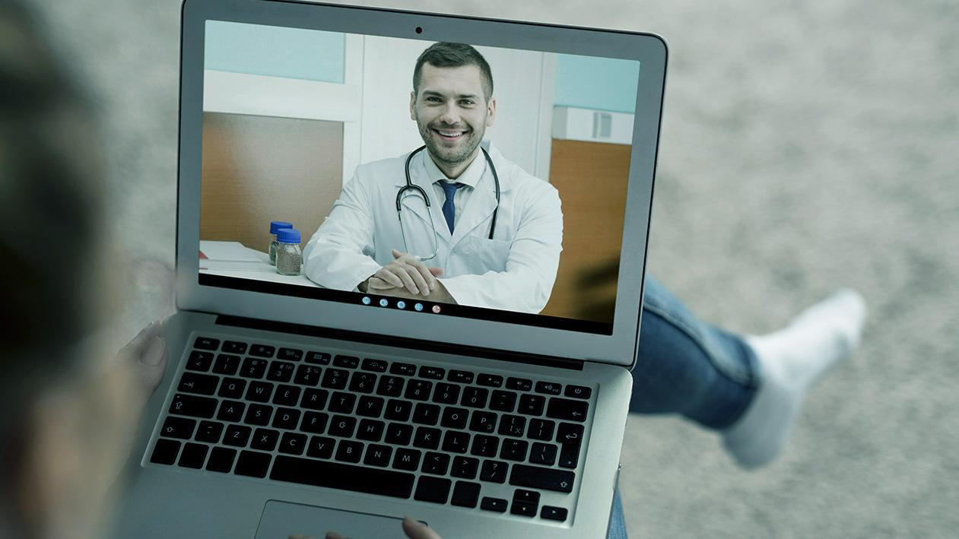
Obrigado
Notes:
Muito Obrigado!

